Slide 1
Marmolada Glacier Melting Analysis
Geographical Information Systems - Project Report
Dario Mazza
Luca Morelli

Slide 2


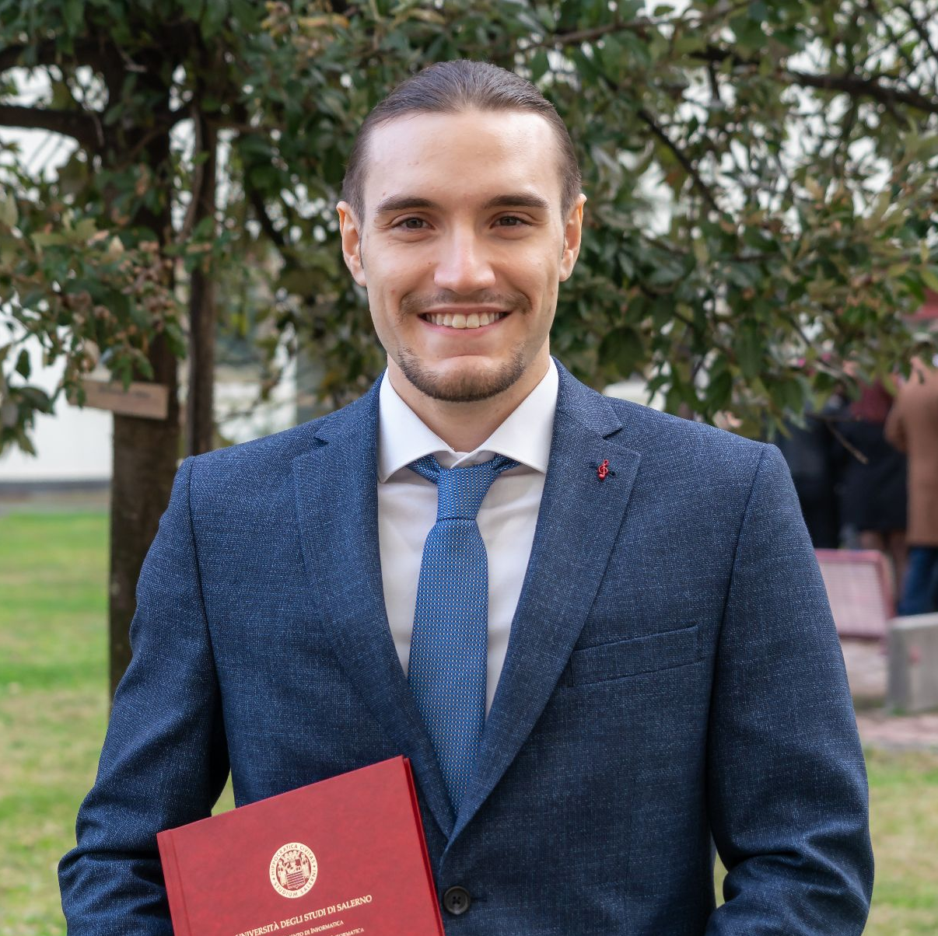
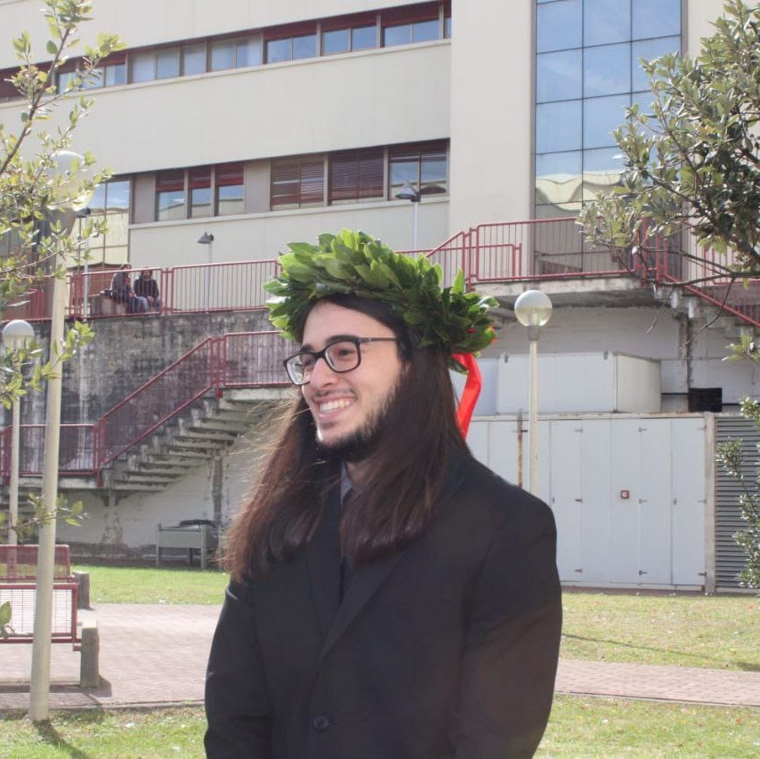
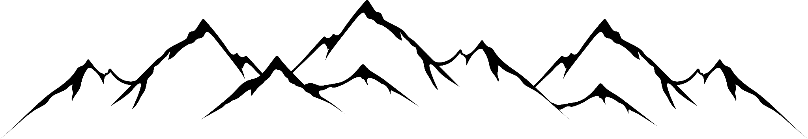
Chi siamo
Dario Mazza
d.mazza6@studenti.unisa.it
Luca Morelli
l.morelli6@studenti.unisa.it

Slide 3
Indice
01
03
02
04
Introduzione & Obiettivi
Analisi & Risultati
Materiali & Metodi
Conclusioni

Slide 4

01
Introduzione & Obiettivi
Sono di seguito riportate l’introduzione e gli obiettivi di questo studio

Slide 5

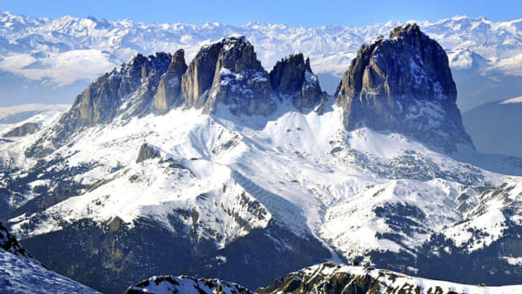

Introduzione
La lotta al cambiamento climatico come sfida ambientale globale
Ghiacciaio della Marmolada come caso di studio sensibile alle dinamiche climatiche.
Notes:
Il cambiamento climatico rappresenta una delle più pressanti sfide ambientali del nostro tempo, con effetti globali che influenzano gli ecosistemi, le economie e le società. Lo scioglimento dei ghiacciai, in particolare quello della Marmolada, fornisce una testimonianza visiva e misurabile delle variazioni climatiche. Questo studio sottolinea l'urgenza di un approccio integrato e multiscalare per rispondere efficacemente al cambiamento climatico, attraverso l'analisi delle tendenze di scioglimento del ghiacciaio della Marmolada e la loro correlazione con i cambiamenti climatici regionali

Slide 6




Obiettivi dello studio
Analizzare l'evoluzione dello scioglimento del ghiacciaio della Marmolada dal 1985 al 2020.
Analizzare l'evoluzione dello scioglimento del ghiacciaio della Marmolada dal 1985 al 2020.
Utilizzare strumenti GIS per quantificare le variazioni della copertura nevosa e glaciale.
Esaminare le variazioni delle temperature medie annuali e somma delle precipitazioni oltre che le emissioni di CO2 Annue
Notes:
Il nostro studio mira a comprendere in modo approfondito l'impatto del cambiamento climatico sul ghiacciaio della Marmolada, un indicatore sensibile delle dinamiche climatiche regionali. Attraverso l'uso di tecniche avanzate di GIS e remote sensing, analizziamo l'evoluzione dello scioglimento del ghiacciaio dal 1985 al 2020, quantificando le variazioni della copertura nevosa e glaciale. Complementariamente, esaminiamo le variazioni delle temperature medie annuali e delle precipitazioni per correlare le tendenze di scioglimento con i cambiamenti climatici osservati nella regione

Slide 7

02
Materiali & Metodi
Sono di seguito riportati tutti i materiali e i metodi usati per condurre questo studio

Slide 8



Metodologia
Google Earth Engine
QGIS
Impiegato per elaborare e visualizzare dati geospaziali, integrare e analizzare dati ottenuti da Google Earth Engine, importare il Modello Digitale di Elevazione (DEM), calcolare curve di livello, creare layer di ombreggiatura e sviluppare rappresentazioni 3D dell'area di interesse.
Utilizzato per l'accesso e l'analisi delle immagini satellitari Landsat e l'estrazione di dati climatici (temperature medie annuali e precipitazioni medie annuali) utilizzando il dataset ERA5.
Notes:
La nostra analisi si basa sull'integrazione di due strumenti: Google Earth Engine e QGIS. Utilizziamo Google Earth Engine per accedere e analizzare una serie temporale di immagini satellitari Landsat, oltre a estrarre dati climatici come temperature e precipitazioni annuali attraverso il dataset ERA5. QGIS viene impiegato per elaborare ulteriormente questi dati, permettendoci di visualizzare e analizzare la morfologia del ghiacciaio in tre dimensioni, calcolare curve di livello e sviluppare layer di ombreggiatura per una comprensione più profonda delle dinamiche del ghiacciaio della Marmolada.

Slide 9

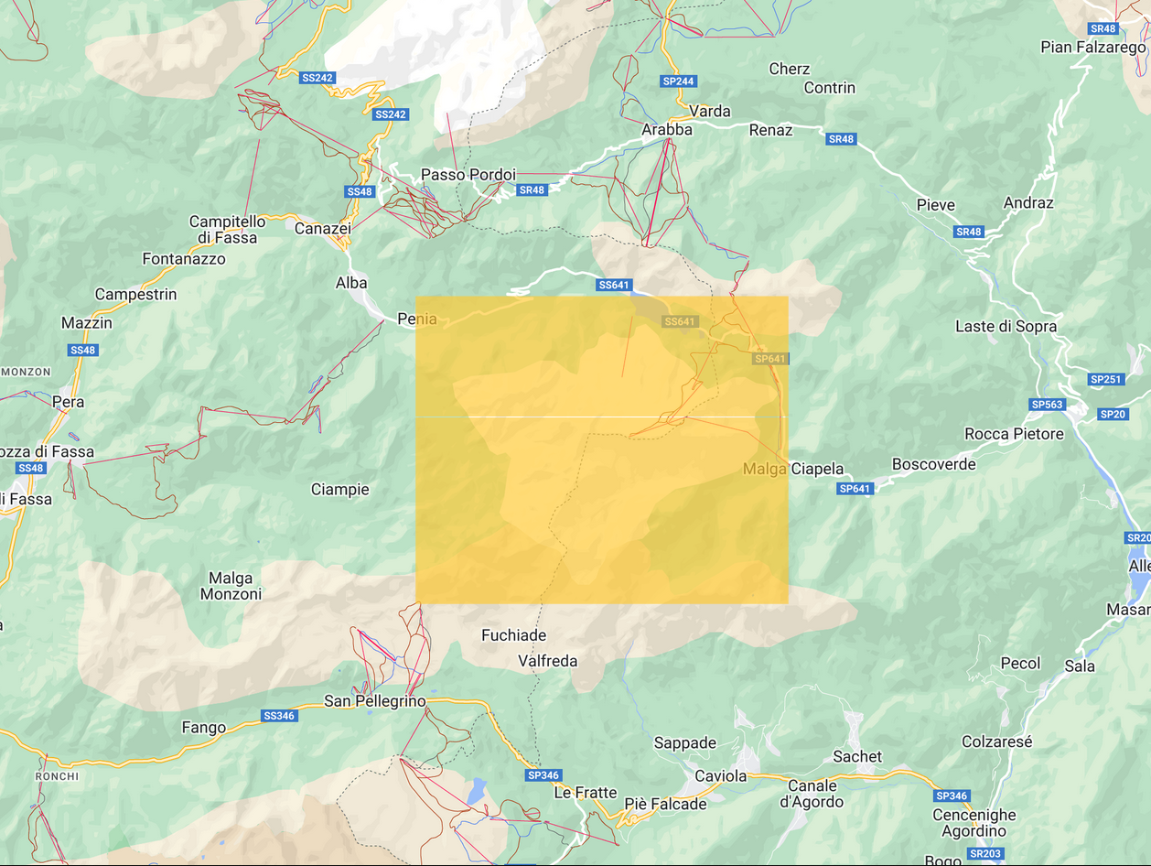

GEE - Selezione dell’AOI
Notes:
In questa mappa è evidenziata l'Area di Interesse (AOI) selezionata per il nostro studio sul ghiacciaio della Marmolada. L

Slide 10

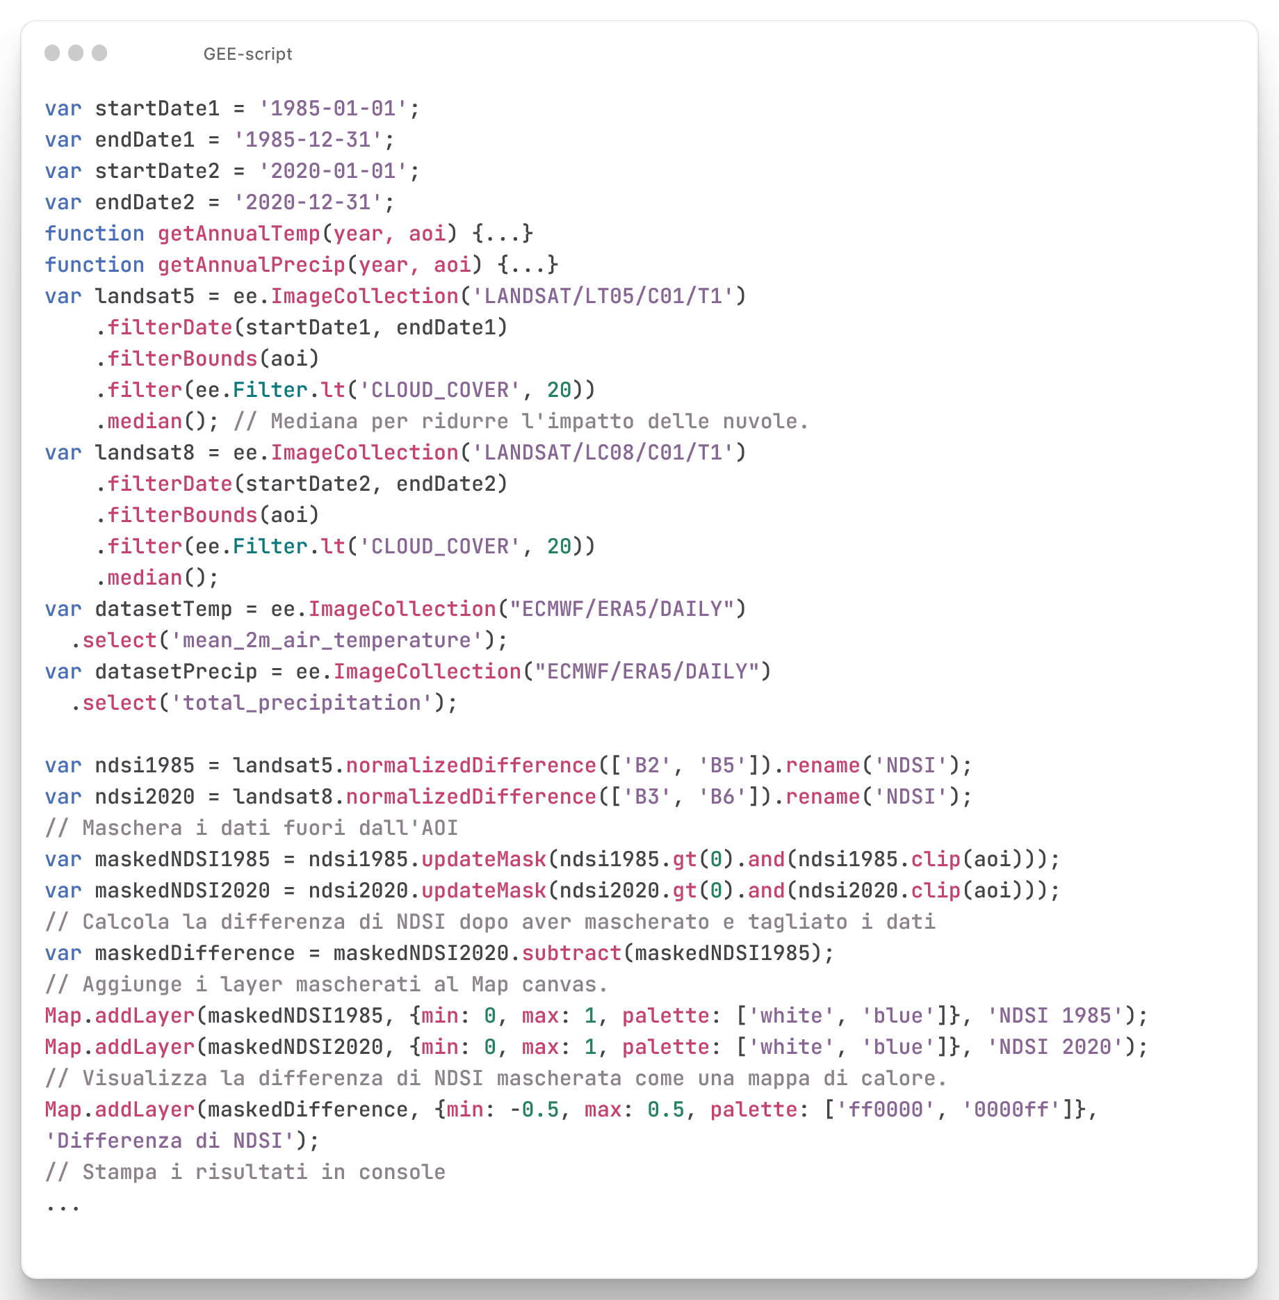


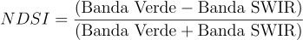
GEE - Script Analisi Preliminare
NSDI
Notes:
Questa slide illustra lo script utilizzato in Google Earth Engine per la nostra analisi preliminare. Lo script definisce le date di inizio e fine per il periodo di osservazione e impiega algoritmi per filtrare le immagini in base alla copertura nuvolosa e per calcolare l'indice di neve normalizzato (NDSI), che ci aiuta a distinguere tra neve/ghiaccio e vegetazione o suolo nudo. L'NDSI è calcolato utilizzando la banda verde e la banda a infrarossi a onda corta (SWIR) delle immagini satellitari Landsat, fornendo una misura quantitativa della presenza di neve e ghiaccio all'interno dell'area di interesse.

Slide 11
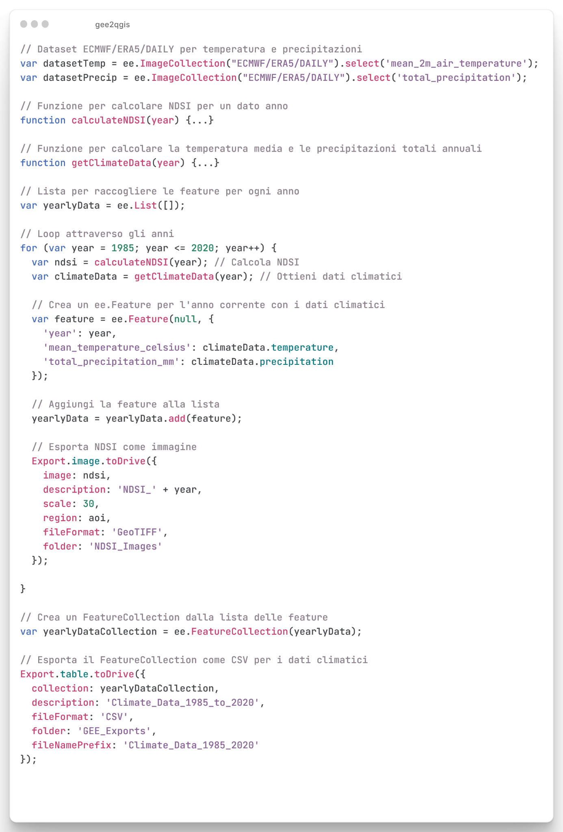
GEE - Script “gee2qgis”
Notes:
Lo script 'gee2qgis' è un esempio di come i dati e le informazioni climatiche vengano processati ed esportati da Google Earth Engine per l'uso in QGIS.

Slide 12

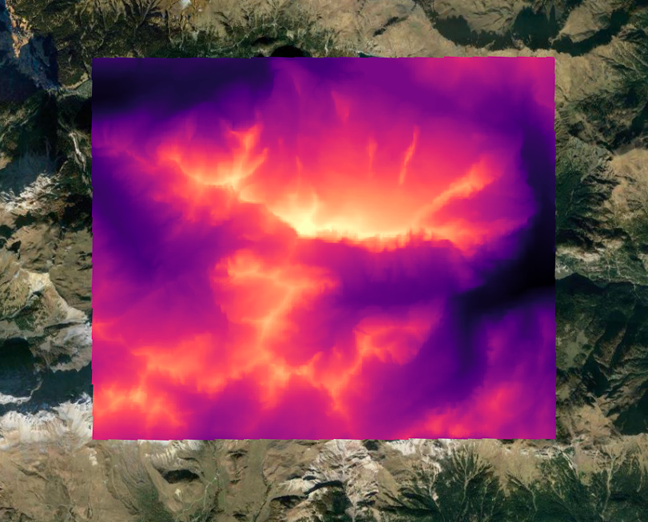
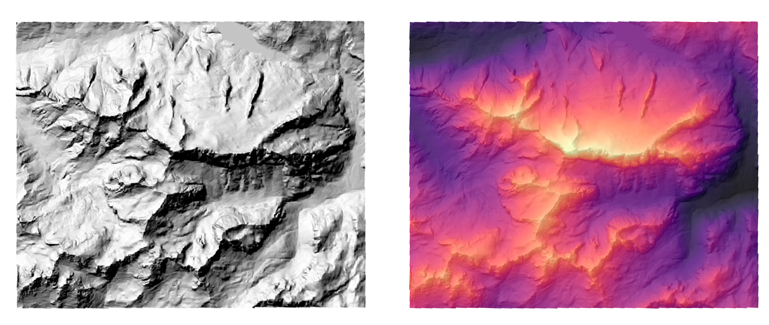
QGIS - DEM
Notes:
Confronto delle Mappe di Elevazione Digitale per un’analisi della morfologia del ghiacciao (A sinistra) Mappa termica DEM che evidenzia le variazioni di altitudine; (al centro) Rappresentazione in ombreggiatura del rilievo che sottolinea le caratteristiche fisiche; (a destra) Sovrapposizione DEM

Slide 13

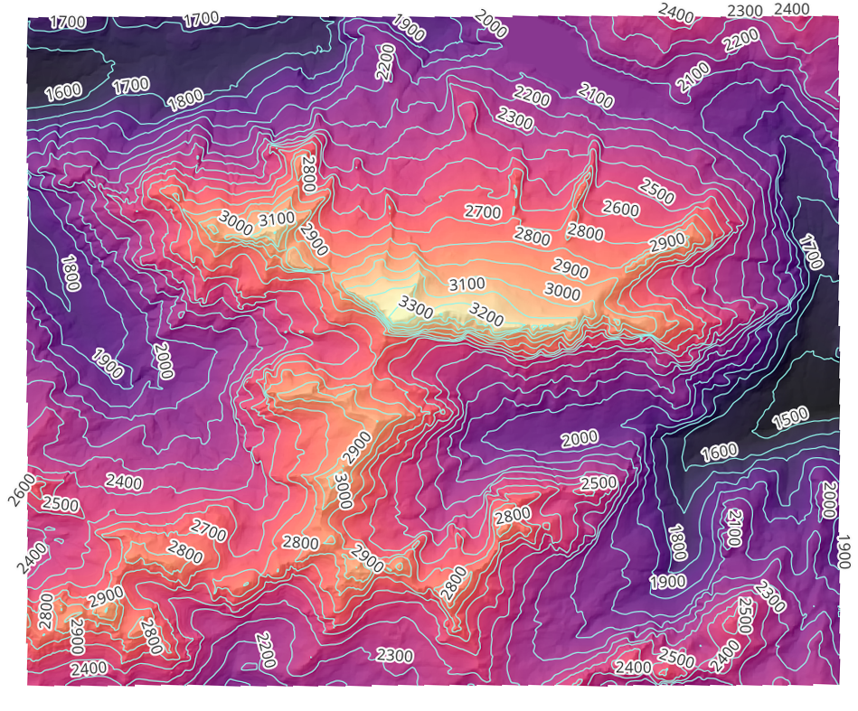
QGIS - Curve di Livello

Slide 14

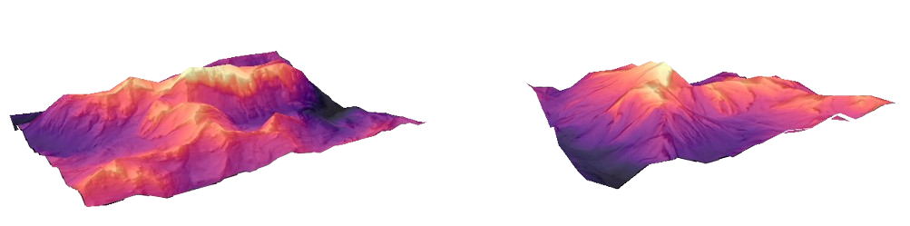
QGIS - Mappa 3D

Slide 15

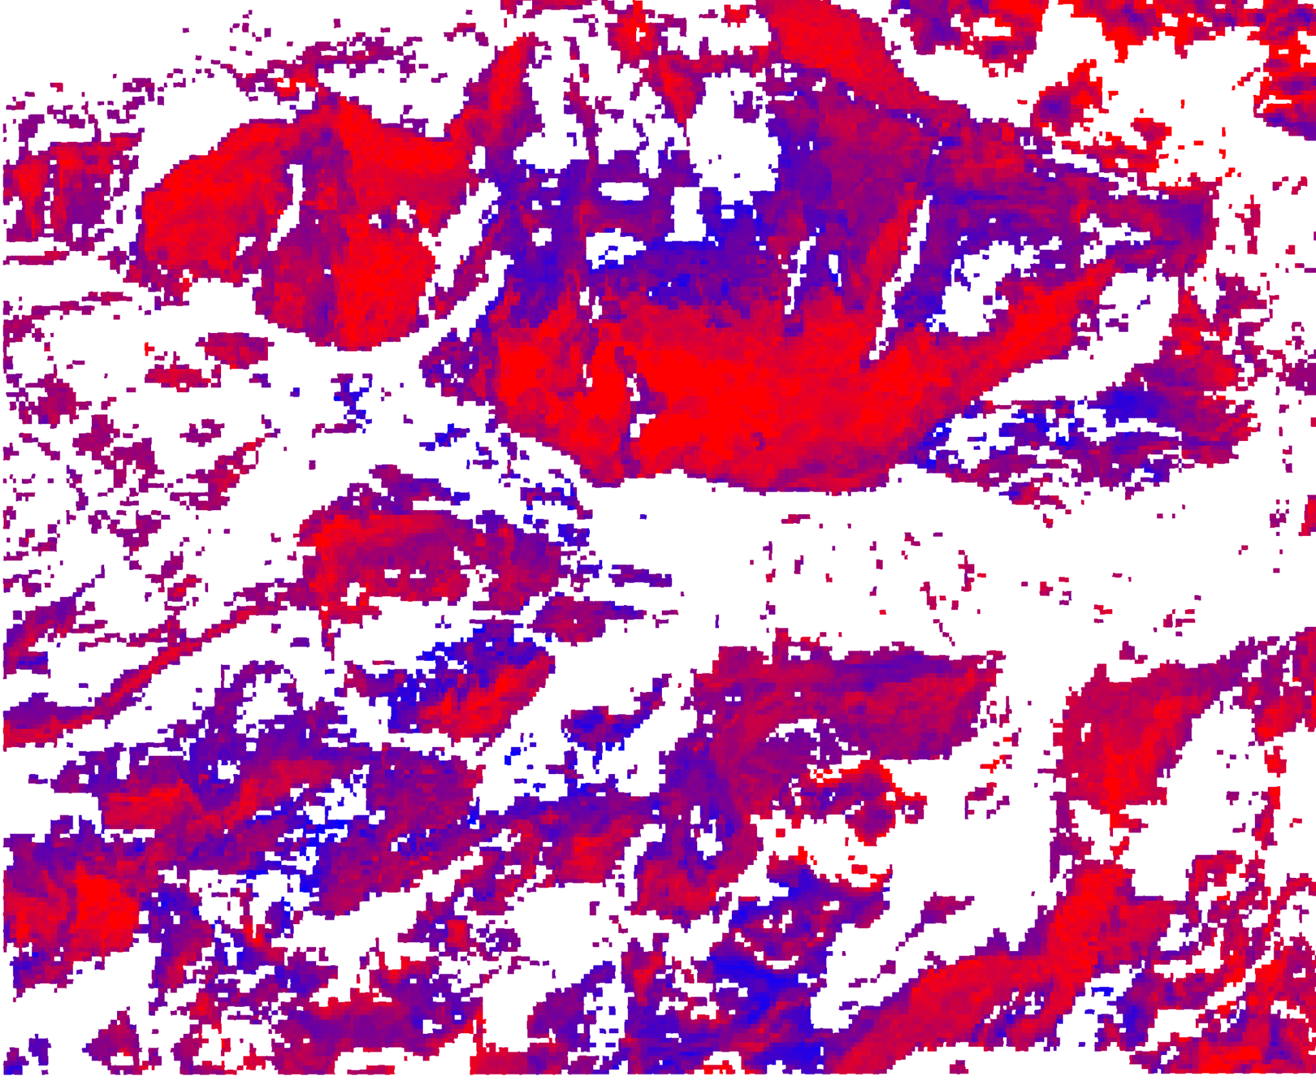


QGIS - Differenza tra 1985 vs 2020
Zone dove il ghiaccio e neve sono diminuiti nel 2020 rispetto al 1985
Zone dove il ghiaccio e neve sono aumentati nel 2020 rispetto al 1985

Slide 16

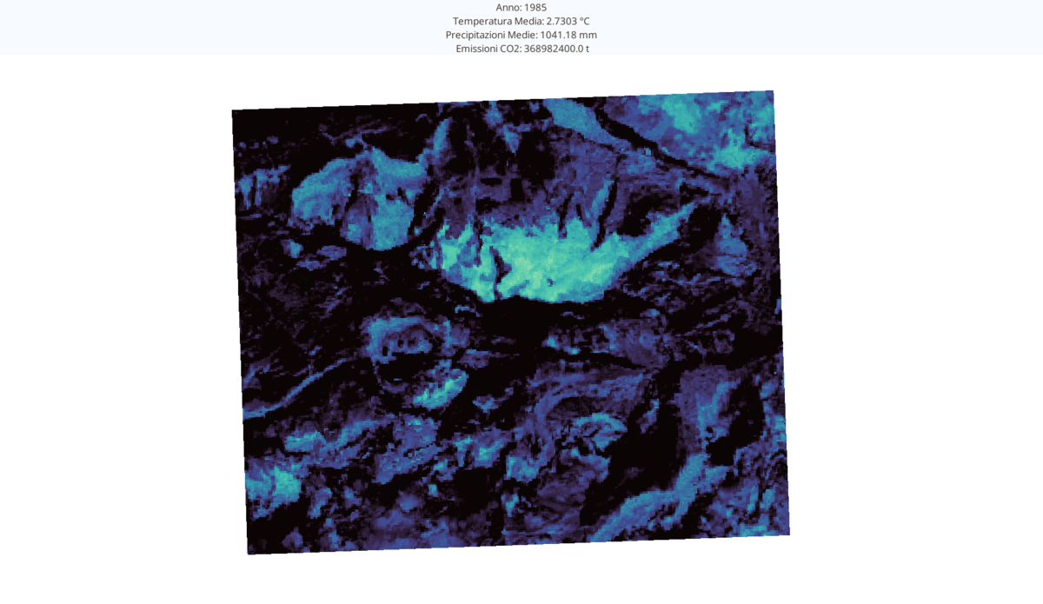
QGIS - Animazione

Slide 17

03
Analisi & Risultati
Sono di seguito riportate le analisi condotte ed i risultati ottenuti

Slide 18


Cambiamenti morfologici
Frammentazione del ghiacciaio
Accumulo di neve in zone specifiche
L’andamento ascendente del riscaldamento globale ha portato ad una frammentazione del ghiacciaio in tre parti distinte
La nuova morfologia del ghiacciaio permette accumuli localizzati di neve, ma il ghiacciaio continua a sciogliersi globalmente.
Notes:
Durante gli anni presi in considerazione, ovvero il 1985 ed il 2020, la Marmolada ha subito forti cambiamenti morfologici. Nel periodo 2004-2014, infatti, il ghiacciaio si è frammentato, dividendosi in 3 parti distinte. Tale conformazione ha permesso l’accumulo di neve nella zona settentrionale e centrale negli anni 2014-2020 seppur la tendenza predominante è verso un continuo scioglimento complessivo, sottolineando l'impatto persistente del cambiamento climatico sulla sua massa glaciale

Slide 19


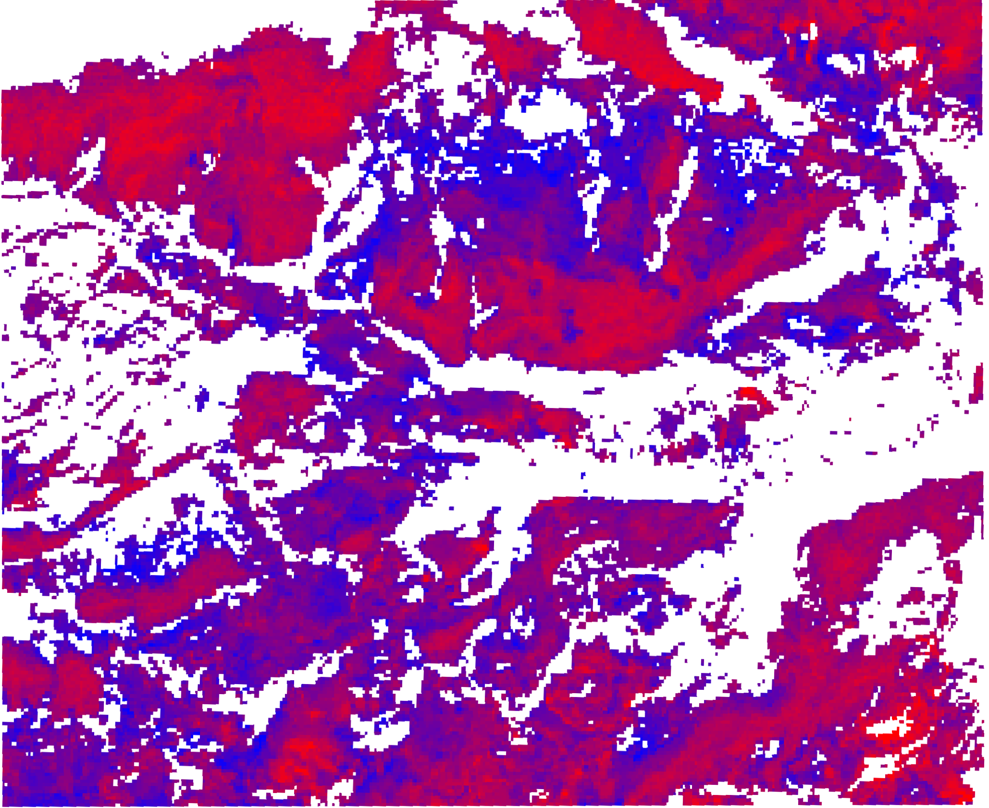
Andamento Generale 2004 vs 2014
22%
30%
Area coperta da ghiaccio
Volume complessivo del ghiacciaio
Notes:
In linea di massima però, nel corso dei 10 anni l’area coperta da ghiaccio è diminuita del 22%, mentre il volume del ghiacciaio è diminuito di addirittura un 30%, portando lo spessore medio da 18m a 12,9m.

Slide 20

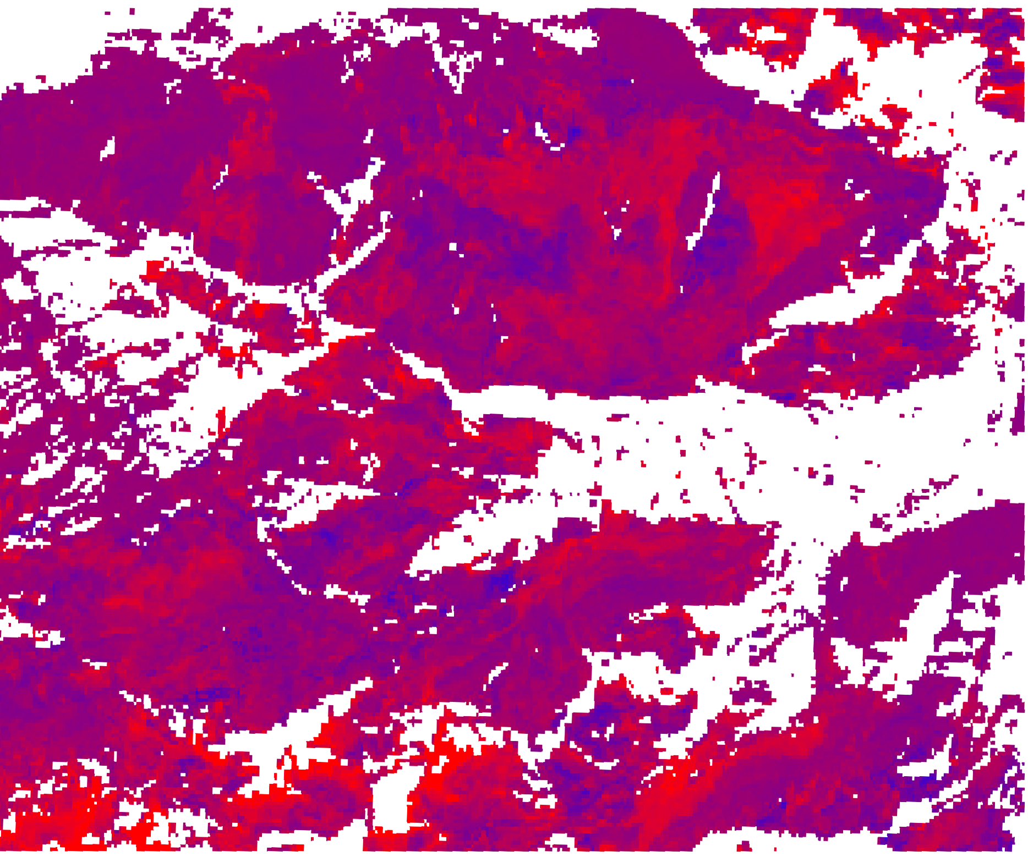

Andamento Generale 2014 vs 2020
Processo di scioglimento
Seppur gli inverni 2008-2009 e 2013-2014 abbiano bilanciato per qualche anno la perdita di neve, il trend è ascendente anche per la Marmolada
Marmolada & Anomalie
La Marmolada sembra registrare un andamento anomalo, in quanto l’andamento è sì ascendente ma più lento
Notes:
Tale trend ascendente si è verificato anche negli anni 2014-2020, seppur a rilento. Come anticipato precedentemente, infatti, l’accumulo locale di neve ha rallentato lo scioglimento del ghiacciaio. È però da considerare che la marmolada rappresenti , insieme alle Alpi Giulie, una anomalia, in quanto hanno subito di meno il riscaldamento globale. Ciò potrebbe essere collegato a fattori esterni o alla stessa conformazione carsica della Marmolada. Per il momento però, una la relazione tra scioglimento del ghiacciaio e conformazione carsica rimane ancora un’ipotesi non testata

Slide 21
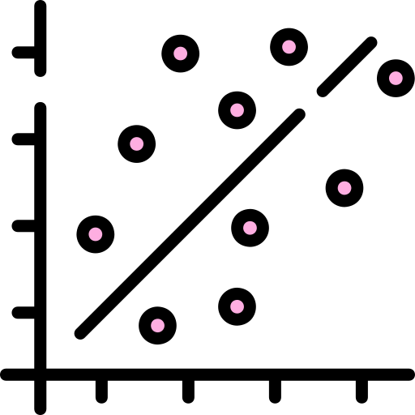







Fattori Esterni & Considerazioni
Temperatura
Andamento ascendente
Precipitazioni
Nessun pattern identificato
Gas serra
Andamento Globale ascendente
Notes:
Per i fattori esterni siamo andati ad identificare: temperatura, precipitazioni e gas serra, nello specifico CO2. Per le temperature sia stato registrato un andamento ascendente negli ultimi anni, seppur il 2020 abbia mostrato un trend discendente. C Per le precipitazioni invece, non è stato identificato nessun pattern preciso. È stato però inserito come fattore esterno in quanto riconosciuto comunque come fattore rilevante. Infine, per i gas serra, si è osservato un andamento ascendente a livello globale e un andamento discendente a livello italiano. In linea di massima è però importante notare come gli effetti dei gas serra non siano immediati, pertanto, seppur si sia registrato un andamento discendente, la situazione che afflige la marmolada rimane tragica

Slide 22

04
Conclusioni
Sono di seguito riportate le conclusioni di tale studio

Slide 23



Cosa ci rimane da fare
Agire prima che sia troppo tardi
Necessaria una risposta globale e non locale
Adottare strategie per la mitigazione del cambiamento climatico
Notes:
Tale studio ha quindi confermato quanto riportato in letteratura. Si è stimato che il tempo per prevenire il raggiungimento della soglia di non ritorno sta inesorabilmente arrivando allo zero, mentre il tempo necessario per mitigare gli effetti catastrofici che il riscaldamento globale è di almeno 30 anni. È importante evidenziare come il problema del cambiamento climatico impatti a livello globale, pertanto solo con un’azione coordinata sarà possibile affrontare questa sfida ambientale e proteggere i ghiacciai per le future generazioni, anche perché ciò porta ad altri problemi quali innalzamento del livello del mare, problemi tangibili di tutti i giorni che portano a catastrofi ed alluvioni

Slide 24
Grazie per l’attenzione

